Slide 1


DDH Onboarding
Onboarding indsatser 2023 - 2025

Slide 2
2023
2024
2025
Konsolidering
Forandringspotentialer 1
Forandringspotentialer 2
Onboarding-indsatser:
  E-learning moduler
    Indgåelse af aftale med e-learnings konsulenter (Aarhus)
    Intern organisering af produktion og evaluering af film
    Produktion af +32 agent film
    Produktion af 3 ledelses film
    Produktion af workflow test moduler
    Klargøring på site (tjek af agenters gennemførsel)
    Drift- og vedligeholdsaftale
  Onboarding af agenter – Brian Vang/Johnny Jensen
    Første kursusdage afviklet (evaluering gennemført)
    Tilmeldingsskema rundsendt
    Løbende koordinering af tilmeldinger fra DDH sekretariatet
    Ledelses- og værtskabsinformation rundsendt
    Gennemførsel af uddannelsesdage
  Hjemmeside, velkomstpakke, håndbøger
    Hjemmeside klar (www.dendigitalehotline.dk)
    Håndbøger og velkomstpakke klar
  Medarbejderdag (Afventer)
  Agent spørgeskema måling
    0-punktmåling gennemført
    Analyse af 0-punktmåling præsenteret for styregruppen
    Resultat af 0-punktmåling rundsendt
  Organisering i DDH-Netværk (Afventer)
Trivselsmåling-2
16/5
13/11
= Repræsentantskabsmøde
Trivselsmåling-0
Trivselsmåling-1

Slide 3
2023
2024
2025
Konsolidering
Forandringspotentialer 1
Forandringspotentialer 2
Hjemmeside, velkomstpakke og håndbøger
  Leder E-Lær moduler
Leder
Leder DDH-Netværk
  Onboarding af agenter – Brian Vang/Johnny Jensen
Agenter
Medarbejd-er dag
  Agent E-Lær moduler
Agent DDH-Netværk
Trivselsmåling-0
Trivselsmåling-1
Trivselsmåling-2

Slide 4
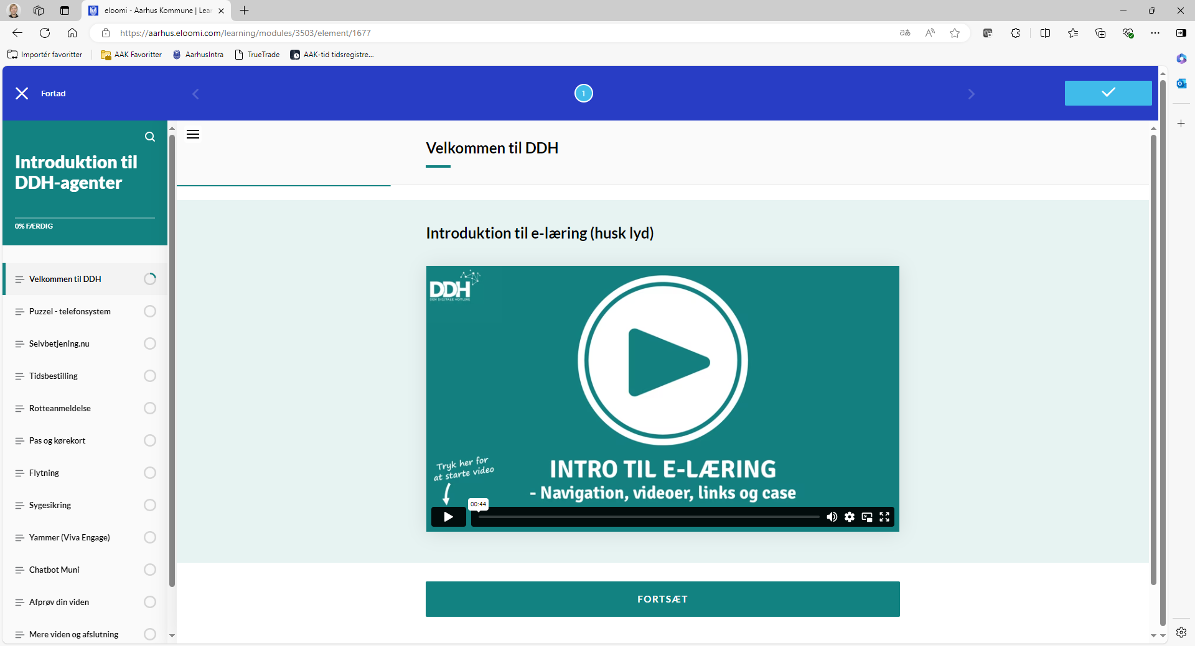
Agenter E-lær
Klar til udsendelse onsdag den 21. august via dybdelink til alle medarbejdere
Deadline: 3 uger
DDH Sekretariat følger gennemførselsraten
Opfølgning på leder netværk i slut september
Forventet gennemførsel af alle agenter senest oktober 2024

Slide 5
Ledere E-lær
Intro: Hvad ligger der i at være leder i en Borgerservice der er tilknyttet DDH Programmer: Introduktion til selvbetjening.nu. Gennemgang af siden - herunder primær fokus på administrator delen Admin.puzzel.com Yammer. Gennemgang af siden og hvad den bruges til PowerBI. Gennemgang af programmet - herunder Statistik og målkrav Plangy. Gennemgang af programmet - herunder vægtfordeling/vagtafholdelse Målkrav: Hvilke målkrav er der - Herunder, hvad måles agenterne på, hvad måles kommunen på, omtale af DDH overfor agenterne og hvordan kan man forbedre sig.
DDH Sekretariat udarbejder drejebøger
De første drejebøger bliver sendt til review i august.
Supplerende leder video til nogle af sessionerne skal planlægges – alternativt et citat.

Slide 6
Borgerserviceskolen
Antal afholdte kurser: 17 kurser
Alle aktive agenter i foråret 2024 har været igennem kurset
Planlagte kurser i efteråret:
10. September 2024 (Aarhus)
26. November (Sjælland)
Opsamlingshit for nye medarbejdere, eller agenter der ikke kunne deltage i foråret 2024 på grund af sygdom eller andet.

Slide 7
Status inden sommerferien 2024
Observationer på de seneste kurser
Kurserne fortsætter med stort engagement og godt humør fra start til slut.
På alle kurser har vi som undervisere igen og igen italesat fordelene ved DDH set med borgernes øjne: Med en god vidensdatabase (selvbetjening.nu) og gode åbningstider (meget længere end i egen kommune), så forbedrer man både tilgængelighed og kvalitet for borgerne. Dette møder stor forståelse hos deltagerne.
Flere deltagere kendte nogle af kommunikationsteknikkerne i forvejen, og gav udtryk for, at dagen var en bekræftelse af, at ”man allerede gør det rigtige”. Fra undervisernes side vurderer vi, at dette er sandt i mange tilfælde, men også at bevidsthedsniveauet om egen adfærd er meget forskelligt hos deltagerne, og at de fleste deltagere har stor gavn af at udvikle et fælles niveau for borgerservice i DDH.

Slide 8
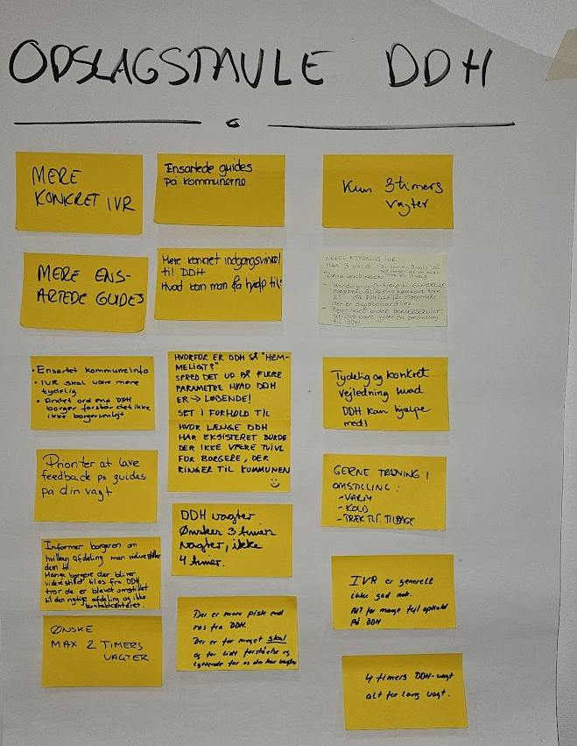
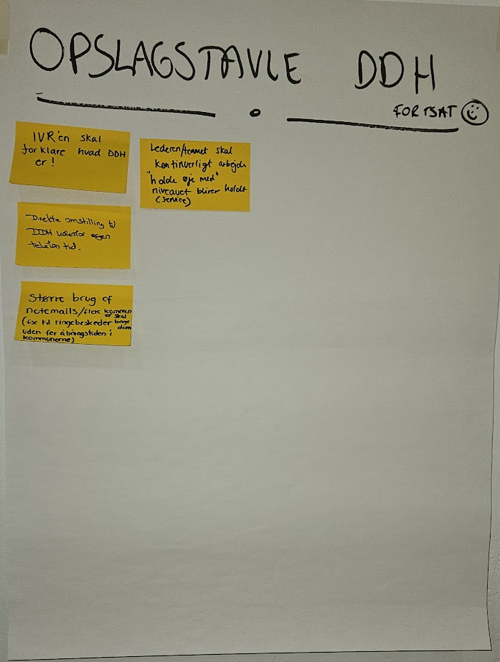
Opslagstavle

Slide 9
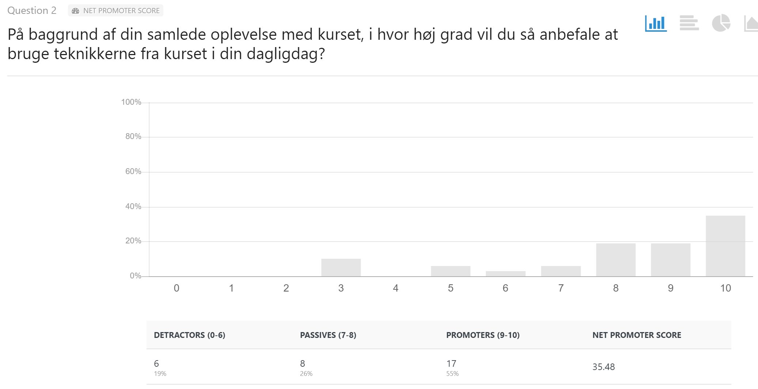
EVALUERING - NPS

Slide 10
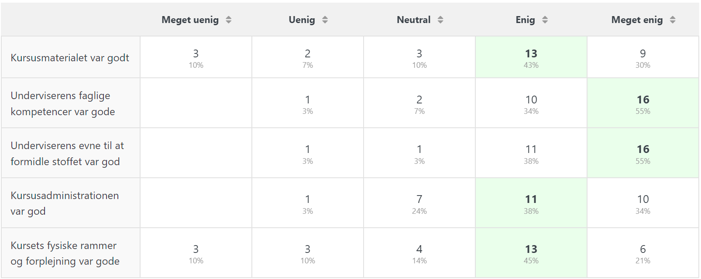
EVALUERING - MÅLEPUNKTER

Slide 11
EVALUERING – KOMMENTARER TIL KURSET
Vi havde en god drøftelse omkring de 17 sekunder vi har imellem hvert opkald. Derfor er min underen, hvorfor er det lige præcis, at jeg har 17 sekunder? Hvad er forskellen på egen kommune og DDH. Umiddelbart synes jeg, at det er problematisk - at, når man har en fire timers vagt, kan det være anstrengende, at være "på" med 100% energi ved hvert kald. På baggrund af min ordblindhed, kan det være mere udfordrende, da jeg trods hjælpemidler, skal anvende længere tid når jeg skal skrive noget. Jeg er nød til at indtale på en telefon og sende via mail til mig selv og derefter kopier, hvilket er udfordrende på 17 sekunder. Det har udløst, at der er udfald på statistikkerne. Jeg forsøger at gøre mit bedste, så jeg bliver påvirket, når jeg får en sådan besked (udfald på statistikken).
Kurset har lagt et godt fundament, men det eneste der batter er jo at øve teknikkerne i hverdagen
Kan helt klart anbefales. I dag har jeg haft en almindelig telefonvagt i egen kommune (altså ikke DDH), men mange tips fra i går har været taget i brug, og jeg har haft opmærksomheden på lige at runde af på en opsamlende måde, at tale tydeligt, og huske at skabe en tryg samtale. Mange af teknikkerne bruger vi jo i forvejen, men er bare ikke opmærksomme på, at det er teknikker - det er bare en naturlig måde at føre dialog på. Det er dog ikke alle samtaler der "indbyder" til at man bruger for meget tid på et kald, fordi borgeren har travlt og ikke har tid til at høre på så meget. Sådan en samtale får man hurtigt færten af, og der bliver teknikkerne bare ikke taget i brug :-)
Kurset var et udemærket kursus og underviseren var god til at formidle. Jeg har bare ikke brug for, at bruge en hel dag, i en yderst travl hverdag på noget, som jeg godt kender til. Jeg lærte ikke noget , som jeg ikke havde hørt før. Når man til hverdag arbejder et sted, hvor der er borgerkontakt, burde man have en hvis erfaring med at tale med alle slags borgere, ellers er det ikke kun DDH vagter, der bliver svære, det er også den normale hverdag.
Der var tale om repetition for mit vedkommende, da vi havde besøg af samme underviser i vores kommune for nogle år siden i forbindelse med nytilkomne medarbejdere i vores eget Kontaktcenter. Det var nogenlunde samme koncept. Stoffet er stadig relevant for vores daglige arbejde.
Der var for mig ikke noget nyt læring eller noget jeg kunne bruge. Det eneste jeg fik ud af kurset, var at jeg gør det rigtige. Underviseren gjorde det fint, men for mit vedkommende var der desværre ikke nogen aha oplevelse. Lokalet var meget koldt, og sandwichen var meget tør og hård. Kursus administration, så tænker jeg indkaldelse osv. Det var dårligt, vi fik meget sent besked om hvor kurset forgik, hvad der var på programmet osv. Venlige værter, underviser og DDH-kollegaer :)
Det var ikke den dybe tallerken der blev opfundet, men det var fornuftigt og fint med en reminder til håndtering af alle hverdagens snakke med borgere. Underviser var god til at blande teori og øvelser, så det ikke blev trættende. Forplejningen var rigtig god den dag, men der var isnende koldt i lokalet, så folk måtte sidde med jakke på eller fryse.
Fint kursus, jeg blev bekræftiget i, at det jeg gør er meget af det rigtige. Jeg ville gerne have haft oplysninger om hvad kurset indeholdte ved tilmelding, obligatorisk DDH-kursus kan være mange ting. Meget koldt lokale, derfor en lav karakter til fysiske rammer.
Det var jo ikke fordi, jeg ikke vidste, hvordan de forskellige situationer skulle takles - men det var rigtig fint med et "brushup" på de forskellige teknikker. Selve kursus-dagen kunne godt skæres ned til 4 timer - i stedet for 6. De forskellige cases skal rettes lidt til - f.eks. eksisterer Nem-id jo ikke længere........... (underviser: Casen er helt reel og hentet fra en samtale mellem DDH og en borger ☺)
Jeg tænker da at jeg vil bruge nogle af de ting som vi lærte ( bruger mange af dem allerede)
hvis jeg skal sige noget negativt - var det at han bruget mange engelske termer - det er det der på engelsk hedder .... - den kom godt nok tit - det var jeg lige ved at få knopper af 😊 - jeg kunne ikke lade være med at sidde og tænke på at nu kommer den snart igen - og det gjorde det. - jeg er faktisk ligeglad med hvad det hedder på engelsk 😊 - men kurset var godt 😊👍 og det andet var bare en biting.
Teknikkerne var som sådan fine nok, men også på et meget basis niveau. Jeg tænker at samtlige kursister i forvejen benyttede sig af teknikkerne, så lidt en skam at bruge en hel dag på bare at gennemgå de ting man i forvejen gør. Derudover så var øvelserne vi gennemgik meget overfladiske og jeg havde svært ved at se hvilken læring vi fik ud af dem.
Det er altid godt, at få genopfrisket eller bygget mere ovenpå egne kompetencer med kommunikation. Et rigtig godt kursus, hvor vi nåede vidt omkring, på den korte tid vi havde. Taget i betragtning af omfanget af emner, blev vi rigtig godt "styret igennem" af vores underviser.
WOW, BARE WOW!!
God sandwich, men tomaten var lidt slatten.
Uha, sikke noget
GRØN eller RØD markering vedrører kurset/underviserne. GUL vedrører praktik og logistik.
Notes:
Undervisningen kan ikke stå alene – det er en del af et større program.
Der mangler et fora for at snakke om det daglige arbejde som agent.
Standardisering af guides ved SNU

Slide 12
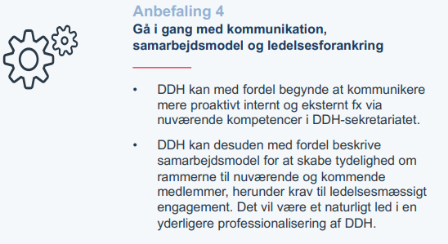
Ledernetværk
Dette netværk er for:
Primært: Den daglige leder af kontaktcenteret i hver kommune
Sekundært: Lederen af borgerservice
Til hvert møde deltager 1-2 styregruppemedlemmer for at sætte rammen og dele seneste nyt fra styregruppen.
Et medlem fra DDH sekretariatet laver referat.
Erfaringer og referat bliver delt af netværksgruppens styregruppemedlemmer i det kommende styregruppemøde, og der bliver lavet en samlet opsamling på tværs af de tre grupper efter hver mødegang.
DDH, SWOT Analyse 2022
Notes:
Samarbejdsaftale bliver sendt med ud til første møde.
Der lægges op til et fysisk møde

Slide 13
Ledernetværk
Formålet med leder netværket er:
At sikre en stærkere forankring af DDH lokalt
At skabe en større forbindelse mellem de enkelte ledere i DDH kommunerne
At skabe et større sparringsnetværk forbindelse mellem de enkelte ledere i DDH kommunerne
At dele erfaringer vedr. opstået landsdækkende emner (fx MitID) for at ensarte beslutningerne

Slide 14
Ledernetværk Dagsorden
Sparring: Hvordan løser jeg som leder DDH opgaven?: (45 min)
  Onboarding: Hvordan introducerer jeg nye medarbejdere for DDH opgaven?
  Motivation: Hvordan sikrer jeg, at mine medarbejdere har motivation omkring DDH opgaven?
  Engagement: Hvordan skaber jeg engagement omkring DDH opgaven i det daglige?
  Kompetenceudvikling: Hvordan sikrer jeg, at mine medarbejdere er bedst muligt klædt på til DDH opgaven?
  Performance: Hvordan bruger jeg statistik fra DDH i dagligdagen sammen med mine medarbejdere?
  Kendskabet til DDH: Hvordan udbreder jeg kendskabet til DDH i min organisation?
  Opsamling: "Jeg har som leder brug for hjælp til …......."
Nyt fra Styregruppen (30 min)
  Opfølgning på Agenters KPIer/kvalitet
  E-lær Opstart
  Hjemmeside
  Udbud
Afrunding
Hjemmearbejde

Slide 15
Netværk Øst
Netværk Nord
Netværk Midt
23. september
24. september
1. oktober
Navn | Svar | Kommune
Marianne Riis Søborg | Accepteret | Furesø
Louise Steen Holmberg | Accepteret | Furesø
Marina Elkhøj | Accepteret | Egedal
kism@fredensborg.dk | Accepteret | Fredensborg
ll@holb.dk | Accepteret | Holbæk
kijoh@odsherred.dk | Ingen | Odsherred
kr@odsherred.dk | Accepteret | Odsherred
KlausFi@htk.dk | Ingen | Høj-Taastrup
malenema@htk.dk | Accepteret | Høje-Taastrup
mehn@halsnaes.dk | Accepteret | Halsnæs
Maj-Britt Falck Andersen | Accepteret | Holbæk
Sandra Therese Hertz | Accepteret | Høje-Taastrup
Bonnie Jensen | Accepteret | Holbæk
Navn | Svar | Kommune
lag@jammerbugt.dk | Ingen | Jammerbugt
Lotte Vestenbæk | Ingen | Jammerbugt
chrd@skivekommune.dk | Foreløbig | Skive
elsebet.bilgrav@lemvig.dk | Foreløbig | Lemvig
Lene Nørgaard | Accepteret | Rebild
chalottenn@struer.dk | Ingen | Struer
Stine Kragelund | Accepteret | Vesthimmerland
SOOL@frederikshavn.dk | Accepteret | Frederikshavn
mona.sproegel@hjoerring.dk | Accepteret | Hjørring
gimu | Accepteret | Frederikshavn
lise.skjodt@morsoe.dk | Ingen | Morsø
Chalotte Nedergaard Nielsen | Accepteret | Struer
Susanne Christiansen | Accepteret | Hjørring
Annette Dahl | Accepteret | Skive
Jonna Bovbjerg | Accepteret | Morsø
Navn | Svar | Kommune
olfr@syddjurs.dk | Accepteret | Syddjurs
too@norddjurs.dk | Accepteret | Norddjurs
Hanne Skytte | Accepteret | Favrskov
Jorn Praetorius | Afslået | Skanderborg
Nancy Jensen | Ingen | Skanderborg
aukb@samsoe.dk | Accepteret | Samsoe
Hanne Myllerup | Ingen | Ikast-Brande
Mette Camilla Bech-Møller | Accepteret | Viborg
Malene Balzer | Accepteret | Odder
Lone Bjørn Madsen | Accepteret | Horsens
Vibeke Bech | Accepteret | Aarhus
Kasper Holt Roesen | Afslået | Aarhus
Lone Sørensen | Accepteret | Syddjurs
Morten Mygind | Accepteret | Norddjurs

Slide 16
Medarbejderdag
DDH Sekretariatet foreslår, at afholdelse af næste DDH Agent Medarbejderdag skal afholdes efteråret 2025.
  Der skal afholdelse Chatbot Lanceringsfest i foråret 2025.
  Agent Netværk påbegyndes i start 2025.
  Medarbejderdagen ligger inden trivselsmåling-2
Indstiller til at lave en Medarbejderdag Arbejdsgruppe med deltagelse af agenter, der kan være med til at planlægge dagen!

